Slide 1
МКДОУ «Детский сад №3 п. Теплое»
ФЭМП
«Путешествие в королевство математики»
(средняя группа)
Подготовил воспитатель
Средней группы № 1
Зайцева Г.А.

Slide 2
Цель: формировать элементарные математические представления детей в совместной игровой деятельности.
Задачи:
Образовательные:
Учить различать количественный и порядковый счет в пределах 5
Закрепить названия геометрических фигур(круг, квадрат, прямоугольник, треугольник);выделить их свойства(форма, размер)
Развивающие:
Развивать пространственное представление, умение ориентироваться в пространстве;
Развивать наблюдательность, внимание, память, речь.
Расширять представление детей о частях суток
Воспитательные:
Воспитывать у детей умение слушать.

Slide 3
Материал: набор плоскостных фигур, цифры от 1 до 5, картинка для ориентировки в пространстве.
Методические приемы: дидактическая игра, показ, вопросы, художественное слово

Slide 4
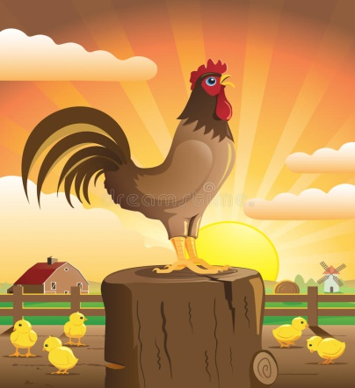
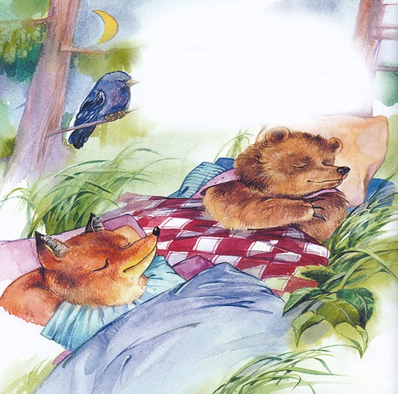
Я предлагаю отправиться в гости к Королеве Математики. Она нас приглашает в гости. Чтобы попасть в королевство нужно отгадать загадки.
Солнце яркое встает,
Петушок в саду поет,
Наши дети просыпаются
В детский садик собираются.
Когда это бывает? (утром)
Спят медведи и слоны,
Заяц спит и ежик
Все должны вокруг уснуть ,
Наши дети тоже.
Что это за время суток? (ночь)

Slide 5
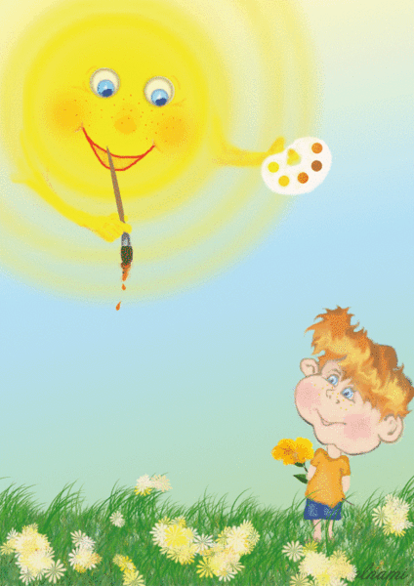
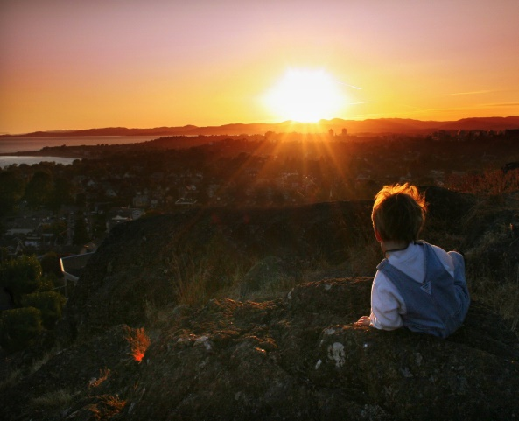
Солнце в небе ярко светит,
На прогулку вышли дети.
Когда это бывает? (днем)
Солнце за гору садится,
Мы дома ужинать садимся,
Цветочки закрываются-
Что же начинается?(вечер)
Загадки отгадали и попали в Королевство Математики.

Slide 6

В Королевстве устроен праздник. На площади развешены разноцветные воздушные шары.(игра Сколько?)
Посчитайте по порядку воздушные шары. (идет счет)
Сколько воздушных шаров вы видите?
Одинаковые шары?
Чем отличаются шары?
Что у шаров одинаковое?
Какого цвета первый, третий и пятый шары

Slide 7

Который по счету стоит красный шар? Желтый? Синий?
Вдруг подул сильный ветер, один воздушный шар улетел. Какого поцвету шара нет?
Улетел еще один шарик. Сколько осталось? И так до последнего.
Работа с геометрическими фигурами.
В Королевстве очень любят жители создавать картины из мозаики и сказки. Посмотрите какой красивый домик. Какую геометрическую фигуру напоминают окошки? (квадрат)

Slide 8
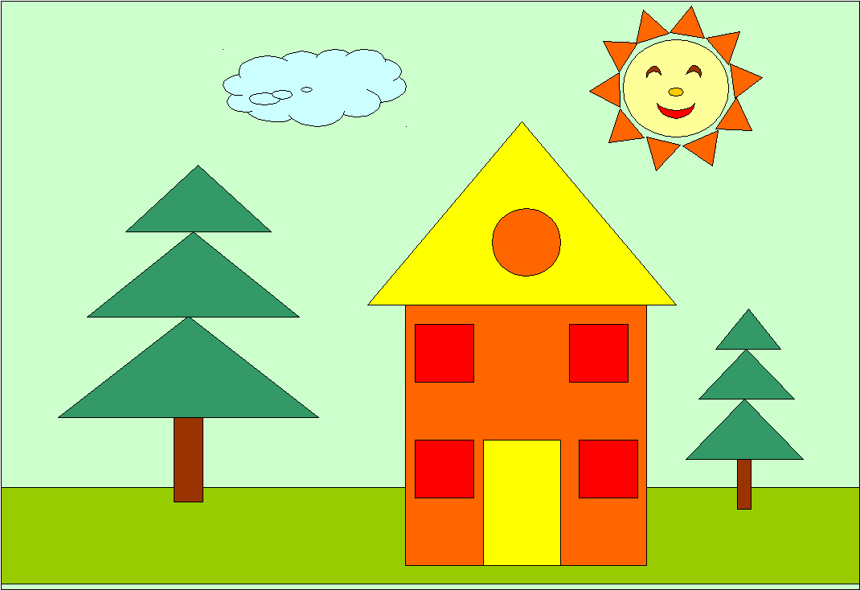

Slide 9
Что можно сказать про квадрат?(у него 4 стороны, 4 угла, стороны одинаковые)
Какую геометрическую фигуру напоминает дом? (прямоугольник)
Сколько этажей в доме? (считаем снизу вверх)
Какой формы крыша?
Что нарисовано слева от дома и какая она по высоте?
(елка, она высокая)
Из каких геометрических фигур состоит?
Что нарисовано справа от дома и какой высоты?

Slide 10
В каком углу находится облако?
В каком углу находится солнышко?
Физкультминутка
Вы, наверное устали?
Ну, тогда все дружно встали,
Ножками потопали,
Ручками похлопали,
Покружились, повертелись
И на стульчики уселись,
Глазки крепко закрываем
Дружно до пяти считаем!
Открываем, поморгаем
И работать продолжаем.

Slide 11
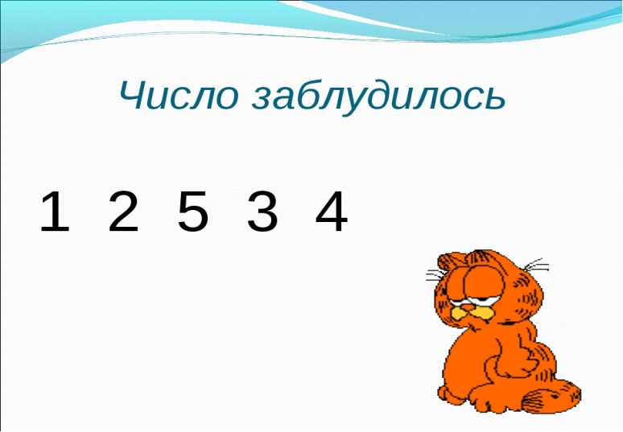
Королева математики некоторое время была занята, а числа 1,2,3,4,5 решили пошалить и перепутались так, что забыли свои порядковые места.
Давайте им поможем навести порядок.
Нужно найти где же у нас в королевстве не правильно стоят цифры.

Slide 12
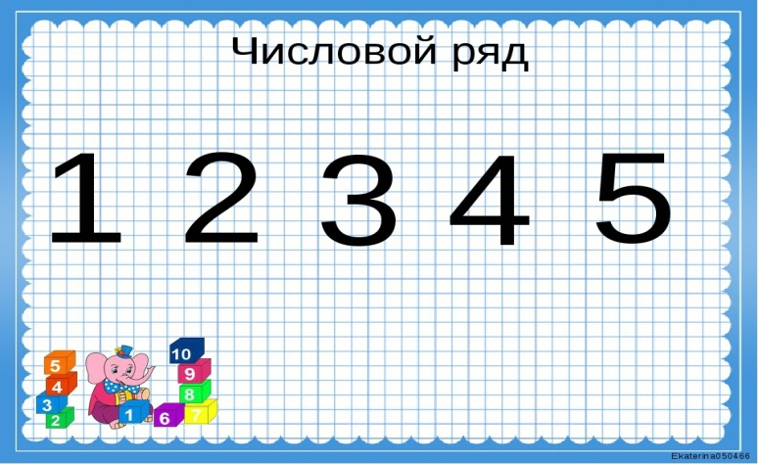
Все сделали правильно

Slide 13
Игра «Скажи наоборот»(хлопок ладонями)
Чтобы вернуться домой, нужно сказать заветное слово.
Большой-маленький, длинный-короткий , высокий –низкий, широкий-узкий, толстый-тонкий.
Наше путешествие окончено. Молодцы!
Где вы были?
Чем занимались?

